Slide 1
ФИНАНСОВЫЕ ПИРАМИДЫ: ЭТО ОБМАН ИЛИ НАЖИВА ВКЛАДЧИКОВ?
Серик Айтбаев
Адвокат АГКА

Slide 2
Дисклеймер:
ИЗЛОЖЕННОЕ В НАСТОЯЩЕЙ ПРЕЗЕНТАЦИИ
ЯВЛЯЕТСЯ ИСКЛЮЧИТЕЛЬНО ЧАСТНЫМ МНЕНИЕМ АВТОРА
НА МОМЕНТ ПРОВЕДЕНИЯ ВЕБИНАРА,
ОНО МОЖЕТ БЫТЬ В ЛЮБОЙ МОМЕНТ ИЗМЕНЕНО,
И НЕ ВЫРАЖАЕТ ОБЩЕСТВЕННОЕ ИЛИ ГОСУДАРСТВЕННОЕ МНЕНИЕ ПО ОБСУЖДАЕМОЙ ПРОБЛЕМЕ

Slide 3
СЛОВАРЬ:
Обман – это сознательное сообщение или представление ложных сведений, или умолчание об истинных фактах, или умышленные действия для того, чтобы ввести в заблуждение.
Нажива - это нечестно полученная прибыль.

Slide 4
ЗАГОЛОВКИ ГАЗЕТ:
Назван ущерб от пирамиды Questra World в Казахстане (сумма ущерба превысила один миллиард тенге)
Известных вайнеров подозревают в создании финансовой пирамиды
Компания «Гарант 24 ломбард» обанкротила тысячи вкладчиков
Соучастник крупной финансовой пирамиды арестован в Алматы
Мы должны защитить наших граждан от мошенничества финансовых пирамид

Slide 5
Из интервью блогера А. Еликбаева интернет-порталу Информбюро:
″Сами люди, которые покупаются на рекламу
про золотые горы в социальных сетях,
не должны освобождать себя от ответственности
Очень часто они хотят снять с себя ответственность за то, что хотели быстро разбогатеть. Когда вам говорят: "Вы сейчас один миллион принесёте, я вам за три дня сделаю два миллиона" – у нормального человека всегда должна возникнуть мысль, откуда его собеседник возьмёт эти два миллиона?
https://informburo.kz/interview/aliser-elikbaev-socialnye-seti-porodili-bolsoe-kolicestvo-mosennikov

Slide 6
Сегодня по стране жертвами финансовых пирамид оказались
более 31 тысячи граждан,
которым причинен ущерб на сумму более 54 млрд тенге
Источник:
https://www.inform.kz/ru/bolee-31-tysyachi-kazahstancev-stali-zhertvami-finansovyh-piramid-mvd_a3896030

Slide 7
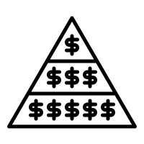
Что понимается под финансовой пирамидой?

Slide 8
Финансовая пирамида –
это организация деятельности по извлечению дохода (имущественной выгоды)
от привлечения денег или иного имущества либо права на него физических
и (или) юридических лиц без использования привлеченных средств на предпринимательскую деятельность, обеспечивающую принятые обязательства, путем перераспределения данных активов и обогащения одних участников за счет взносов других
статья 217 Уголовного Кодекса РК
Источник
https://online.zakon.kz/Document/?doc_id=31575252

Slide 9
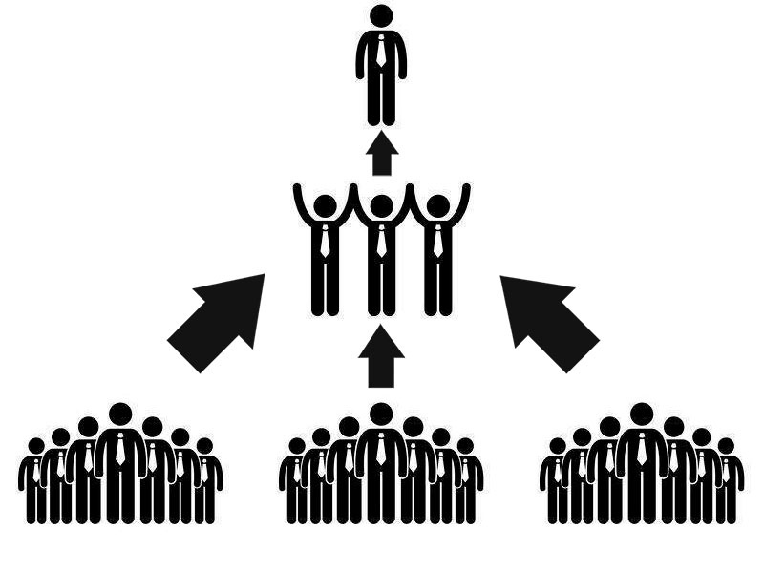
Виды финансовых пирамид:
Многоуровневые пирамиды.
Пирамиды, построенные по принципу сетевого маркетинга.
Пирамиды, использующие схему по принципу рассылки приглашений в мессенджерах.
Участие (членство) в эксклюзивном клубе

Slide 10
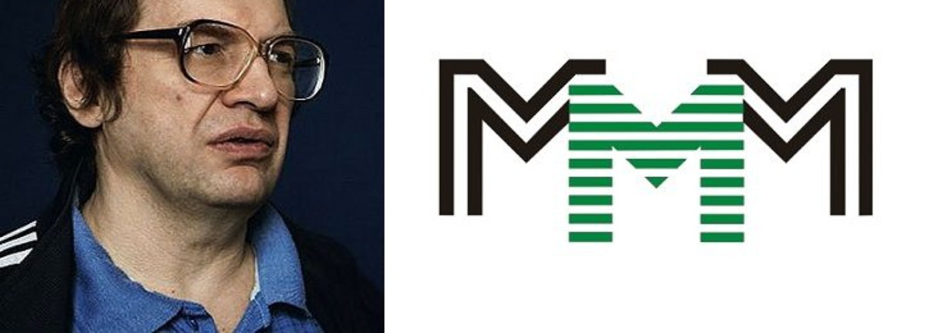
Термин «финансовая пирамида» в современном смысле в русском языке
получил распространение после краха АО МММ.
Впервые в прессе он встречается в газете «Коммерсантъ-Daily» 28 июля 1994 года
Источник:
https://www.kommersant.ru/doc/85071

Slide 11
АО «МММ» — крупнейшая в истории России финансовая пирамида, организованная Сергеем Мавроди.
Изначально структура «МММ» была создана в 1989 году и до 1 февраля 1994 года вела только финансовую и торговую деятельность.
С 1994 года начала действовать как финансовая пирамида.
По разным оценкам, в её деятельности участвовало от 2 до 15 млн вкладчиков.
Уголовное дело смогли возбудить лишь по двум статьям Уголовного кодекса РФ: «Организация подделки документов»
и «Уклонение от уплаты налогов и (или) сборов с организации».

Slide 12
ТОП-5 самых скандальных финансовых пирамид в Казахстане:
1. «Смагулов и К». Жертвами мошенника стали более 35 тысяч вкладчиков. Общий долг компании перед жертвами составляет более 600 млн. тенге.
2. «Алтын Гасыр». Организатора пирамиды лишили свободы на пять лет.
3. «Клуб миллионеров». От действий организаторов пирамиды пострадали более 3000 человек.
4. «Questra Holding Inc». Потерпевшим вкладчикам причинен ущерб на 458,6 млн. тенге
5. «QI-Trade Kazakhstan». На данный момент ведутся активные следственные мероприятия.
Источник: сайт buhta.com
https://buhta.com/kz/ru/blog/post/TOP5mostscandalousfinancialpyramids-301#smagulov-i-k

Slide 13
Агентством РК по регулированию и развитию финансового рынка:
составлен список субъектов, в деятельности которых выявлены признаки финансовой пирамиды.
В список включен 121 субъект, в том числе 56 организаций с признаками финансовой пирамиды и 65 нелицензированных инвестиционных посредников.
Скачать список можно по ссылке:
https://www.gov.kz/memleket/entities/ardfm/documents/details/221475?lang=ru

Slide 14
На каждую финансовую пирамиду:
в 2020 году - в среднем 193 потерпевших и 336 млн. тенге ущерба.
в 2021 году - в среднем 18 потерпевших и 20 млн. тенге ущерба
Источник:
Письмо и.о. Генерального Прокурора Республики Казахстан от 20 января 2022 года № 2-011513-22-02990
В 2020 году в сравнении с 2019 годом количество зарегистрированных преступлений по этой категории возросло в 7 раз (с 24 до 180).
За 9 месяцев 2021 года в производстве органов уголовного преследования находилось 380 уголовных дел по финансовым пирамидам, из них окончено производством 214 (в суд направлено - 212, по нереабилитирующим основаниям прекращено - 2), остальные в производстве
Источник:
Письмо и.о. Генерального Прокурора Республики Казахстан от 20 января 2022 года № 2-011513-22-02990

Slide 15
За последние 3 года в Едином реестре досудебных расследований по статье 217 Уголовного кодекса (создание и руководство финансовой (инвестиционной) пирамидой)
зарегистрировано 365 материалов (2019 г. - 24, 2020 г. - 180, 5 мес. 2021 г. - 161).
В суд направлено 321 дело (2019 г. - 61, 2020 г. - 150, 5 мес. 2021 г. - 110), в числе которых и зарегистрированные до 2019 года.
К уголовной ответственности привлечено 27 лиц (2019 г. - 4, 2020 г. - 13, 2021 г. - 10).
Источник: Письмо Генерального Прокурора Республики Казахстан от 1.07.21 года
№ 2-010336-21-44660
Вложено в Банк судебных актов по ст. 217 Уголовного кодекса РК:
2019 год - 6 уголовных дел
2020 год - 6 уголовных дел
2021 год - 25 уголовных дел
2022 год - 25 уголовных дел
(статистика получена из открытых источников, может быть неточной)

Slide 16
Из Приговора Енбекшинского райсуда г. Шымкент от 16 сентября 2021 года:
В целях реализации своего преступного умысла, гражданка О. используя свои смартфоны в мобильных приложениях «Whats app» и «Telegram» создала группу с наименованием «Раскрутка денег по Франшизе».
Гражданка О. вину признала полностью и показала, что ранее работала маникюрщицей, однако в феврале месяце 2020 года после того как объявили в стране карантин осталась без работы.
Через интернет, точнее «Instagram подписалась на страницу женщины по имени «Седа», которая проживала в Российской Федерации и обучала онлайн как можно заработать большие деньги за короткие сроки. Оплатив за обучение 3 000 рублей, прошла обучение и решила создать группы в мобильных приложениях «Whats app» и «Telegram» с наименованием «Раскрутка денег по Франшизе». Люди сами находили ее услышав от своих знакомых, сами вкладывали и после получения денежных средств в кратном размере, заманивали других лиц.
Гражданка О. причинила материальный ущерб на общую сумму около 142 млн. тенге.
Гражданке О. назначено наказание 6 лет лишения свободы в учреждении минимальной безопасности.

Slide 17
Из Приговора суда №2 города Актобе от 8 апреля 2021 года:
Гражданин Ж. изучил сложившуюся ситуацию по маркетингу в Казахстане и, воспользовавшись низкой экономической грамотностью населения и познаний в области IT-технологий, решил заработать и создал на территории Казахстана мобильное приложение, распространяя среди населения страны ложную информацию об инвестиционном проекте под названием «A». Также было создано мобильное приложение на платформе «Android» и «IOS» и выполняло функции справочного каталога предприятий. Пользователи мобильного приложения должны были приобрести виртуальную валюту и могли якобы размещать услуги своей деятельности. Все вкладчики получали бонусы в виде денежных средств или электронных денег.
Всего таким способом были привлечены сбережения 40 тысяч граждан на общую сумму 2,5 млрд тенге. Большая часть или 1,7 млрд тенге (71%) присвоена организаторами финансовой пирамиды и активными соучастниками преступления в статусе «лидер».
Гражданину Ж. назначено наказание в виде 6,5 лет лишения свободы с отбыванием наказания в учреждении минимальной безопасности

Slide 18
Из Приговора суда №2 г. Костаная от 21 июня 2021 года:
В целях реализации своего преступного умысла, гражданка К. зарегистрировала Потребительский кооператив и разработала программы по приобретению жилья при помощи накопительных программ - «Свое жилье», «Доступное жилье-30», «Доступное жилье -32», которые представляют собой альтернативу ипотеке, то есть выгодный способ решения жилищных проблем граждан Казахстана. Согласно представленному списку членов ПК от 01.11.2017 года, общее число членов ПК составляет 37 человек. Однако, в ходе следствия было установлено, что общее количество пайщиков ПК составляет 296 человек, которые не внесены в общий список членов. Было привлечено денег около 265 млн. тенге
Гражданка К. ежемесячно получала заработную плату 3.750.000 тенге, ее дочь – 2.800.000 тенге, ежемесячно перечислялось за оказание рекламных услуг, разные профессиональные и технические услуги ТОО «К» около 5 млн. тенге. Материалами уголовного дела установлено, что подсудимая К. также являлась учредителем и директором ТОО «К».
К. назначено наказание в виде 6 лет лишения свободы с отбыванием наказания в учреждении минимальной безопасности.

Slide 19
Из Приговора Алмалинского райсуда Алматы от 29 октября 2021 года:
Финансовая пирамида осуществляла преступную деятельность в виде принятия от физических лиц денежных средств за ювелирные изделия и подарочные сертификаты с гарантией выплат кэшбэка в размере от 104 до 520 % годовых. Для получения незаконного материального обогащения, было организовано массовое привлечение клиентов, посредством рекламы в социальных сетях, где сообщали ложную информацию о своей деятельности, готовили рекламные материалы (листовки, буклеты, баннеры, стенды, вывески). Также для увеличения количества клиентов, привлекались наиболее активные клиенты в качестве посредников путем предоставления им ранговых званий (от «новичка» до «диаманта»)
По заключению судебно-экономической экспертизы, общая сумма поступивших денежных средств от деятельности проекта сети ювелирных магазинов составила 11,8 млрд. тенге. Общая сумма выплаченных денежных средств участникам проекта 475 млн. тенге
Разница в суммах между поступившими денежными средствами и суммой выплаченных денежных средств участникам проекта составила 11,4 млрд тенге.
Приговором К. назначено наказание в виде в виде 6 лет 8 месяцев лишения свободы с отбыванием наказания в учреждении минимальной безопасности.

Slide 20
Вопрос:
Вкладчики финансовых пирамид являются жертвами обмана мошенников или сами виноваты в жажде наживы?
Ответ в цитате польского писателя Станислава Ежи Леца:
«Истина обычно лежит посередине…»

Slide 21
ПРЕДЛОЖЕНИЯ АВТОРА ВЕБИНАРА:
1. Необходимо активнее развивать финансовую грамотность среди населения,
в том числе за счет перераспределения имеющихся бюджетных средств
2. Упростить доступность к получению кредитования путем развития исламского финансирования или создания новых институтов в виде финансовых касс
3. Установить уголовную ответственность блогеров и вайнеров за рекламу финансовых пирамид
4. Усилить уголовную ответственность виновных лиц за создание финансовых пирамид
5. Запретить создание или приобретение юридических лиц гражданам с имеющейся судимостью за финансовые преступления или установить другие критерии.
6. Определить критерии создания и функционирования потребительских кооперативов в целях избежания создания новых финансовых пирамид
7. Ввести в банках меры по выявлению и фин. мониторингу рисков по созданию и финансированию финансовых пирамид (KYC и AML)

Slide 22
Благодарю за внимание!
Серик Айтбаев
Адвокат Алматинской городской коллегии адвокатов
Тел.: +7 (707) 835 33 11 E-mail: helpme@advok.kz

